Slide 1
Pourquoi j’ai traduit une partie de la documentation de python et pourquoi je vais continuer
Pierre Bousquié – Yaal – MyElefant/Sinch
Pyconfr 2019

Slide 2
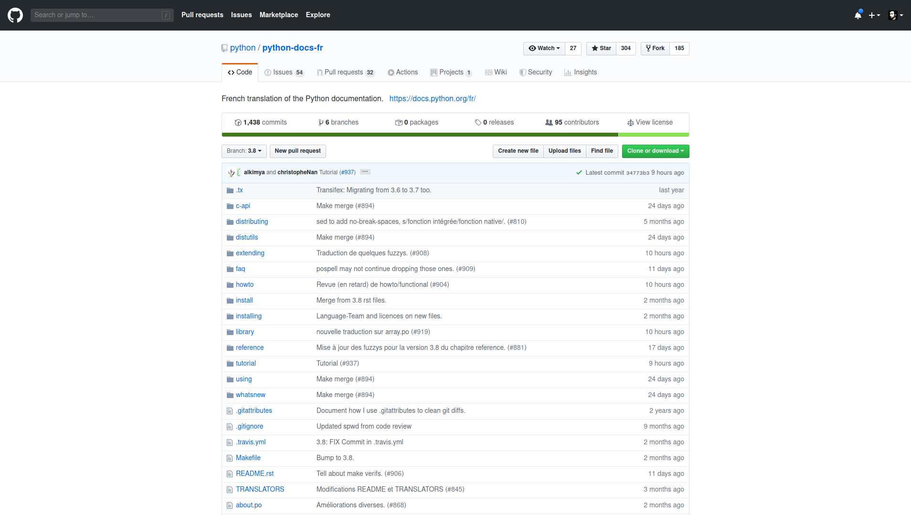
Ou se passe l’action ?

Slide 3
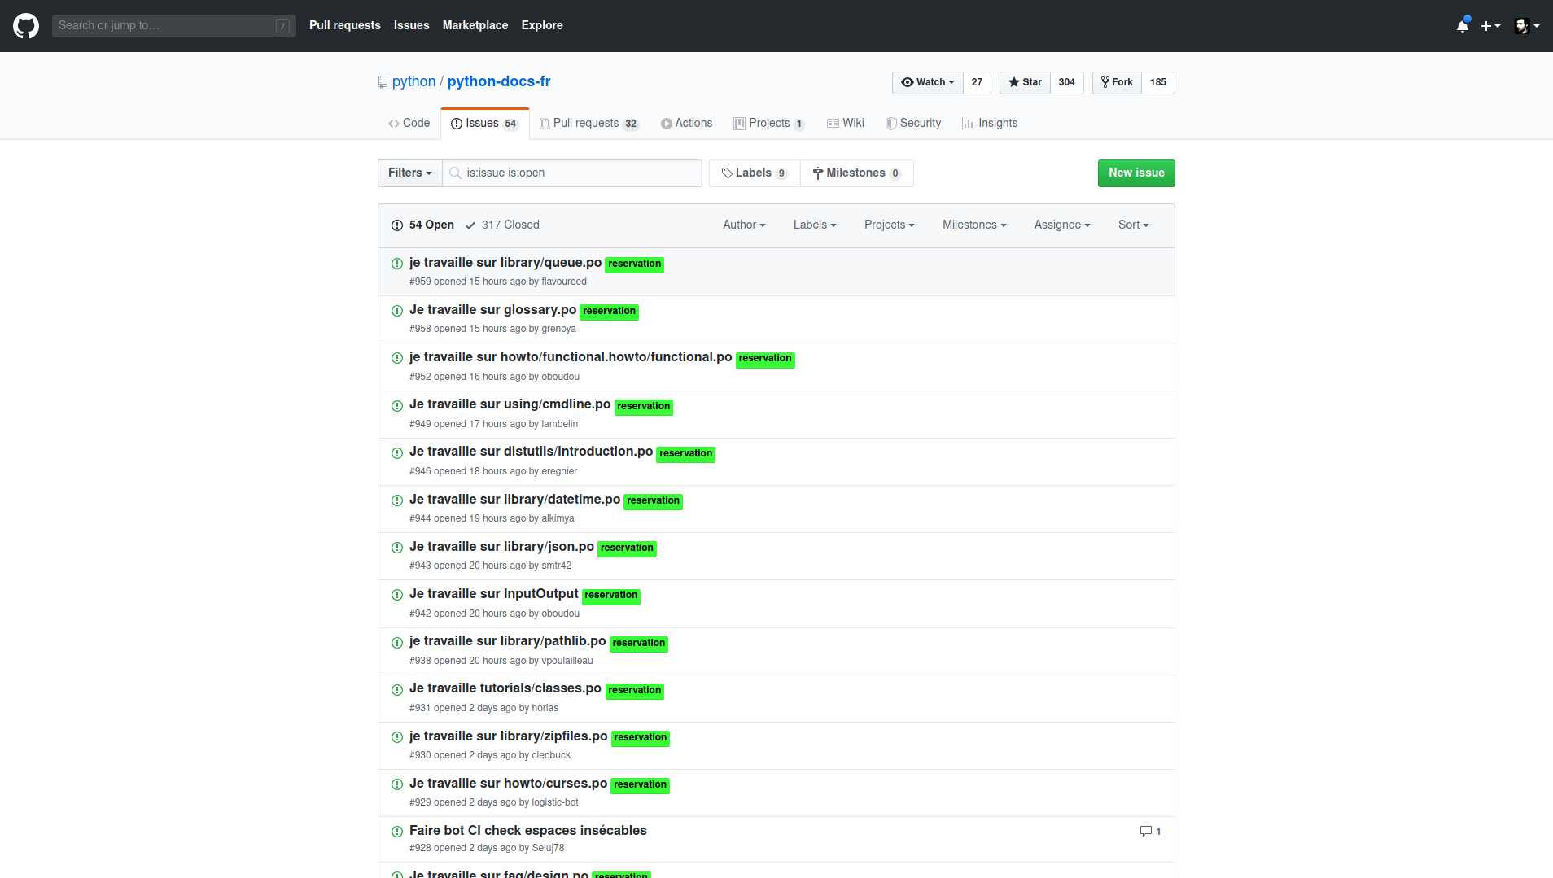
Qui travail sur quoi ?

Slide 4
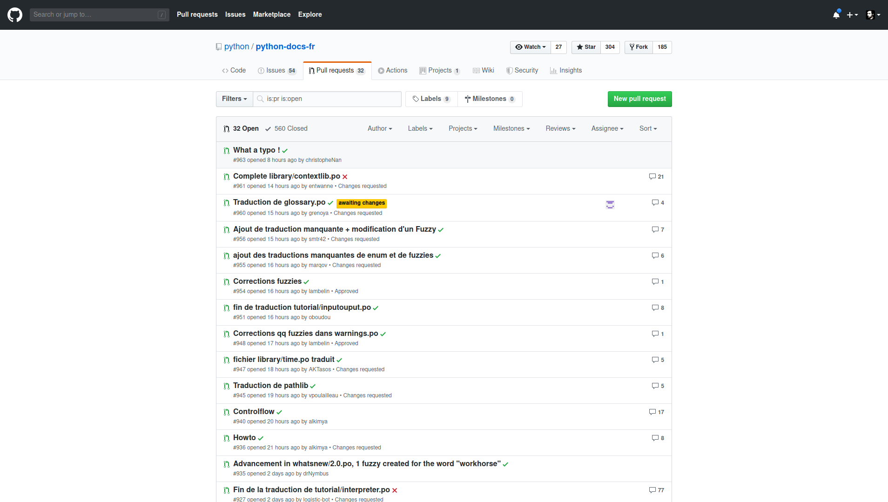
Ou se passe la relecture ?

Slide 5
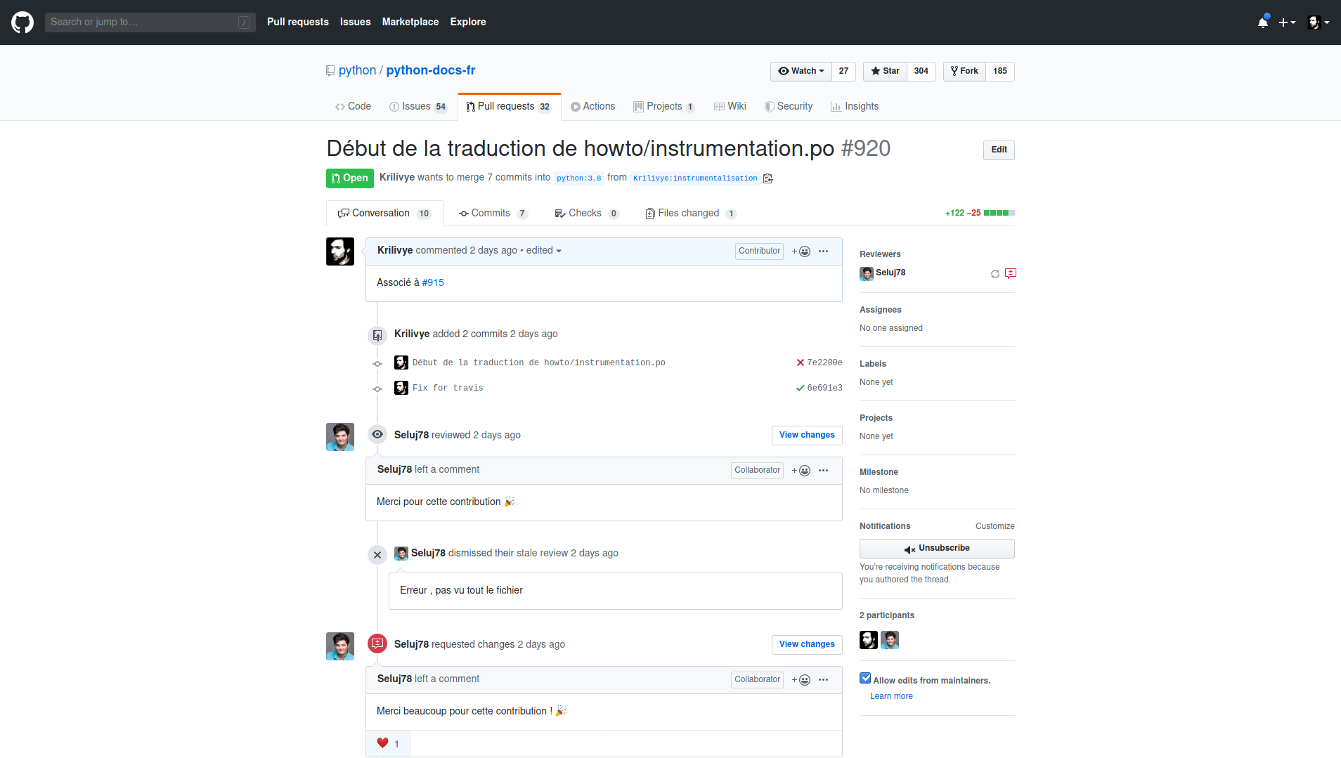
Plus précisément :

Slide 6
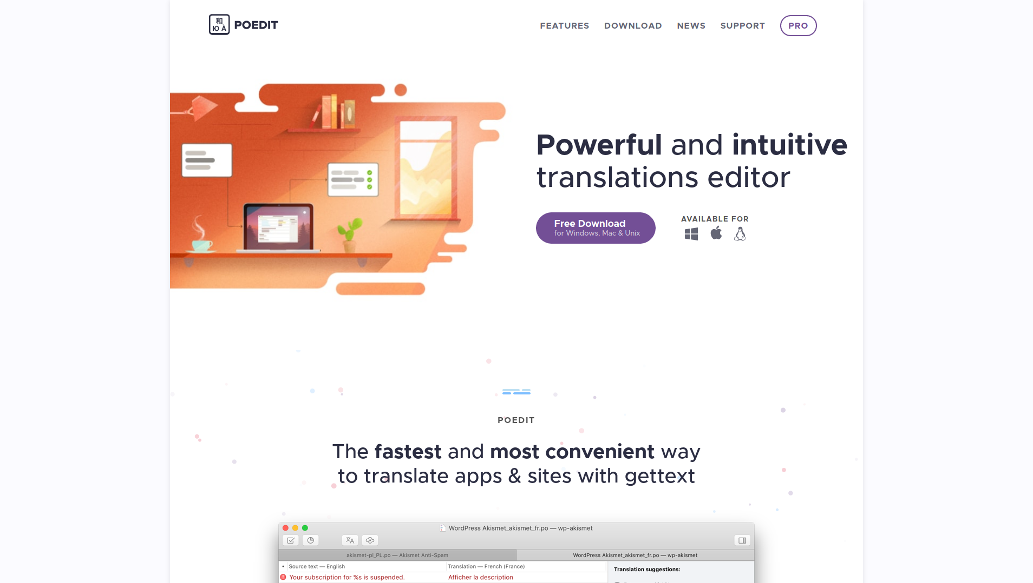
Des outils ?

Slide 7
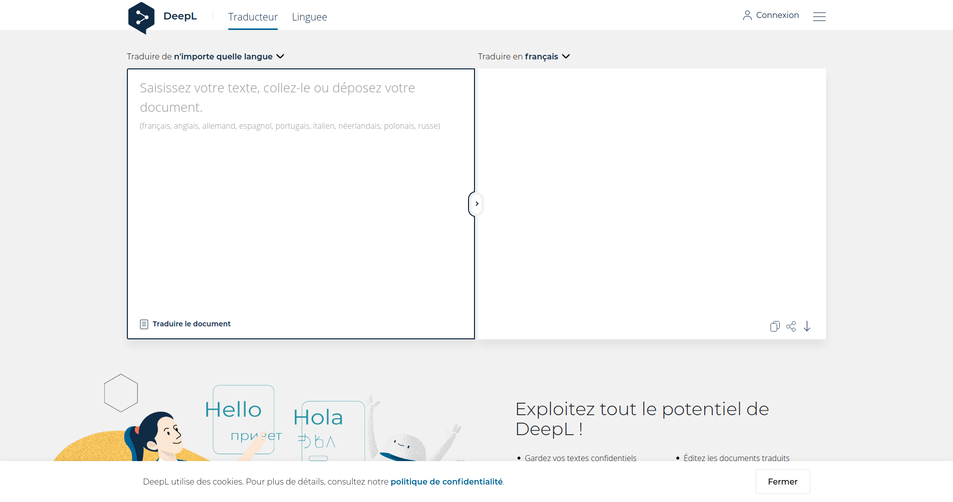
Et son complémentaire

Slide 8
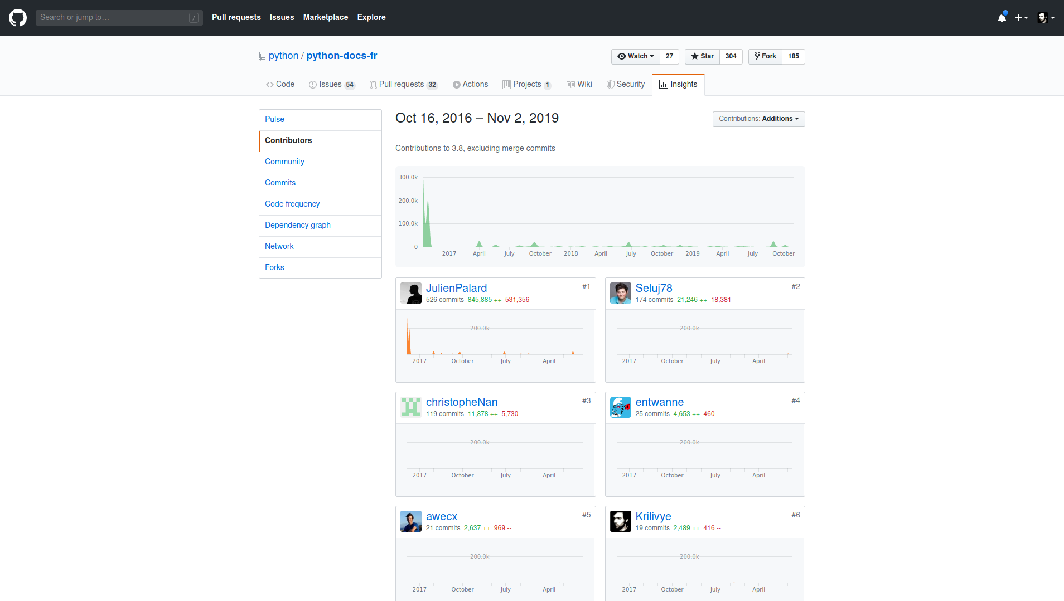
Kikimetter

Slide 9

Un peu plus

Slide 10
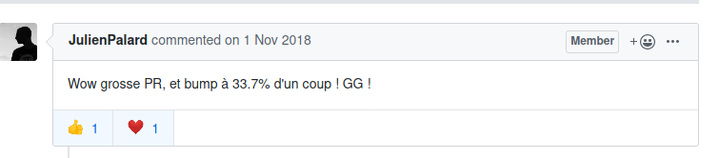
Mais le plus motivant :

